Slide 1
TU TEXTO AQUÍ
PRESENTACIÓN
TÍTULOS
09 de Enero del 2025

Slide 2
TU TEXTO AQUÍ:
Redactar bien ayuda a tener una comunicación efectiva, evitando malos entendidos y posibles errores al seguir instrucciones o tomar decisiones. Lo anterior permite ahorrar tiempo, promover la eficiencia y mejorar la productividad, a la vez que se mejoran las relaciones interpersonales.

Slide 3
Imagen representativa
Imagen representativa
Imagen representativa
Texto principal
Texto principal
Texto principal
Mucho texto mucho texto mucho texto mucho texto mucho texto texto mucho texto mucho texto
Mucho texto mucho texto mucho texto mucho texto mucho texto texto mucho texto mucho texto
Mucho texto mucho texto mucho texto mucho texto mucho texto texto mucho texto mucho texto

Slide 4
TU TEXTO AQUÍ:
Redactar bien ayuda a tener una comunicación efectiva, evitando malos entendidos y posibles errores al seguir instrucciones o tomar decisiones. Lo anterior permite ahorrar tiempo, promover la eficiencia y mejorar la productividad, a la vez que se mejoran las relaciones interpersonales.
Imagen representativa

Slide 5
TU TEXTO AQUÍ:
TU TEXTO AQUÍ:
Redactar bien ayuda a tener una comunicación efectiva, evitando malos entendidos y posibles errores al seguir instrucciones o tomar decisiones. Lo anterior permite ahorrar tiempo, promover la eficiencia y mejorar la productividad, a la vez que se mejoran las relaciones interpersonales.
Redactar bien ayuda a tener una comunicación efectiva, evitando malos entendidos y posibles errores al seguir instrucciones o tomar decisiones. Lo anterior permite ahorrar tiempo, promover la eficiencia y mejorar la productividad, a la vez que se mejoran las relaciones interpersonales.

Slide 6
TU TEXTO AQUÍ:
Redactar bien ayuda a tener una comunicación efectiva, evitando malos entendidos y posibles errores al seguir instrucciones o tomar decisiones. Lo anterior permite ahorrar tiempo, promover la eficiencia y mejorar la productividad, a la vez que se mejoran las relaciones interpersonales.
Imagen representativa

Slide 7
TU TEXTO AQUÍ:
Redactar bien ayuda a tener una comunicación efectiva, evitando malos entendidos y posibles errores al seguir instrucciones o tomar decisiones. Lo anterior permite ahorrar tiempo, promover la eficiencia y mejorar la productividad, a la vez que se mejoran las relaciones interpersonales.
Imagen representativa

Slide 8
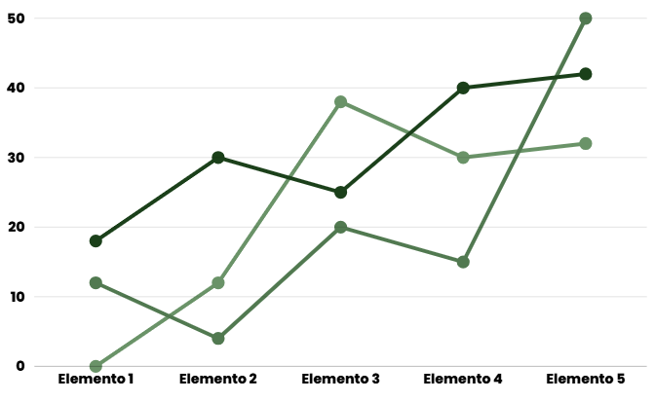
Estadísticas
2025
Redactar bien ayuda a tener una comunicación efectiva, evitando malos entendidos y posibles errores al seguir instrucciones o tomar decisiones. Lo anterior permite ahorrar tiempo, promover la eficiencia y mejorar la productividad, a la vez que se mejoran las relaciones interpersonales
Imagen representativa

Slide 9
TU TEXTO AQUÍ:
Imagen representativa
Redactar bien ayuda a tener una comunicación efectiva, evitando malos entendidos y posibles errores al seguir instrucciones o tomar decisiones. Lo anterior permite ahorrar tiempo, promover la eficiencia y mejorar la productividad, a la vez que se mejoran las relaciones interpersonales.
Nota importante de recordar:
Redactar bien ayuda a tener una comunicación efectiva, evitando malos entendidos y posibles errores al seguir instrucciones o tomar decisiones. Lo anterior permite ahorrar tiempo, promover la eficiencia y mejorar la productividad, a la vez que se mejoran las relaciones interpersonales. (texto de relleno)

